Slide 1


„eTwinning“ praktika:
tarpdalykiniai projektai
2015 11 19
Danguolė Olbutienė

Slide 2
Projektinės veiklos
Garso įrašai;
Nuotraukų albumai;
Plakatai, koliažai;
Vaizdo pristatymai;
Elektroniniai leidiniai;
Internetiniai dienoraščiai
... ir kt.

Slide 3
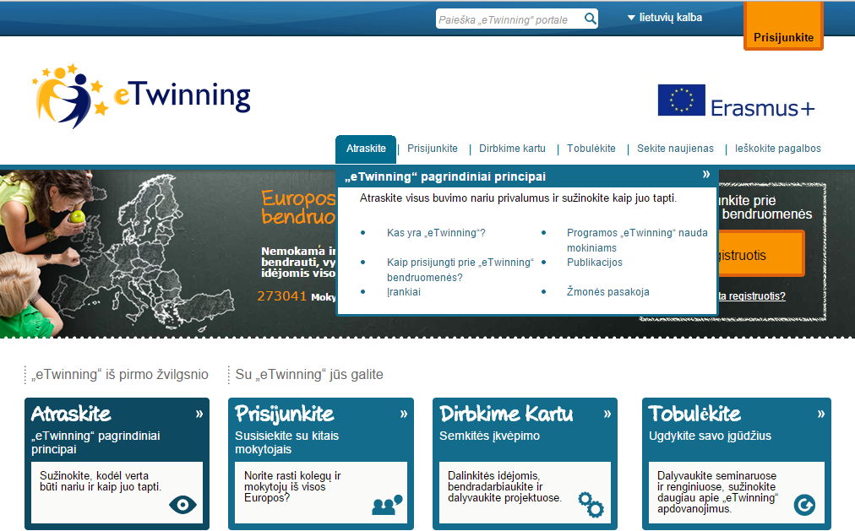
Įrankiai eTwinning platformoje

Slide 4

Kiti IT įrankiai
Privačios kompanijos bei organizacijos, kurių specializacija yra švietimas, taip pat siūlo įdomius įrankius programos „eTwinning“ mokykloms.
Kartais naudotis šiais įrankiais
galima laisvai, o kartais naudojimasis
yra ribojamas: naudotojai gali
užsisakyti juos arba per centrinę
paramos tarnybą arba tiesiai iš tiekėjo.

Slide 5
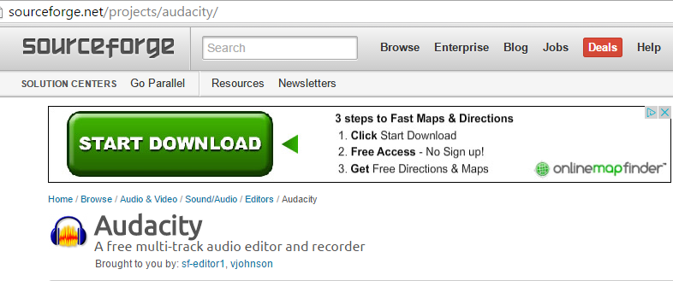
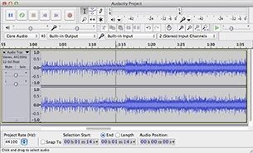
http://audacity.sourceforge.net
Garso įrašymui ir redagavimui

Slide 6
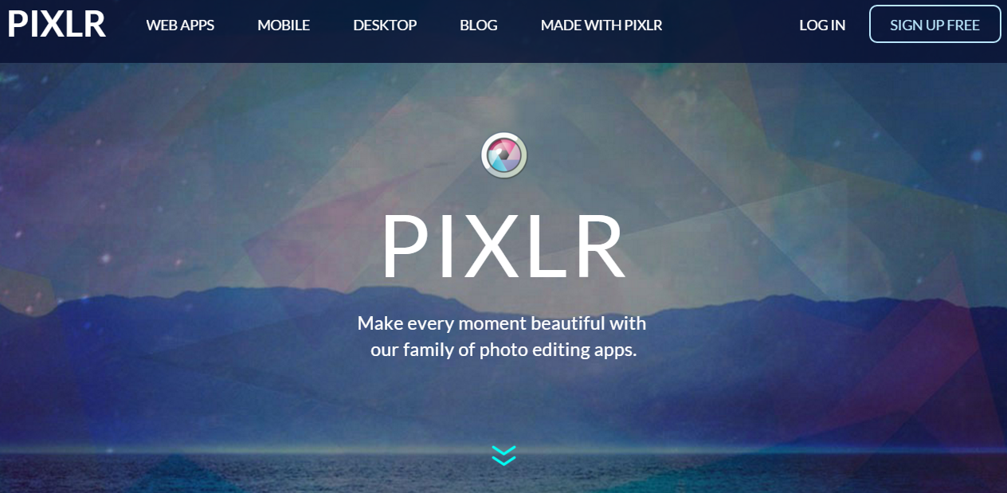
http://pixlr.com/

Slide 7
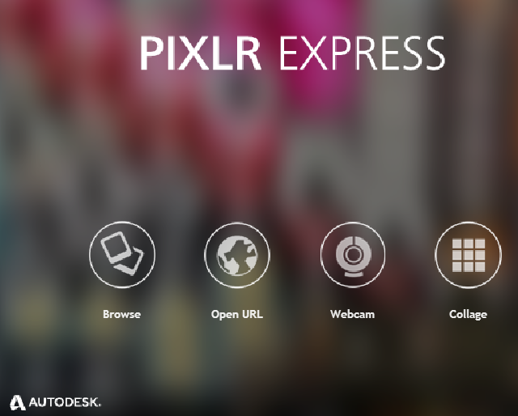
http://pixlr.com/express/
Kurti naują
Redaguoti online
(kompiuteriu ar kitu mobiliuoju įrenginiu)

Slide 8
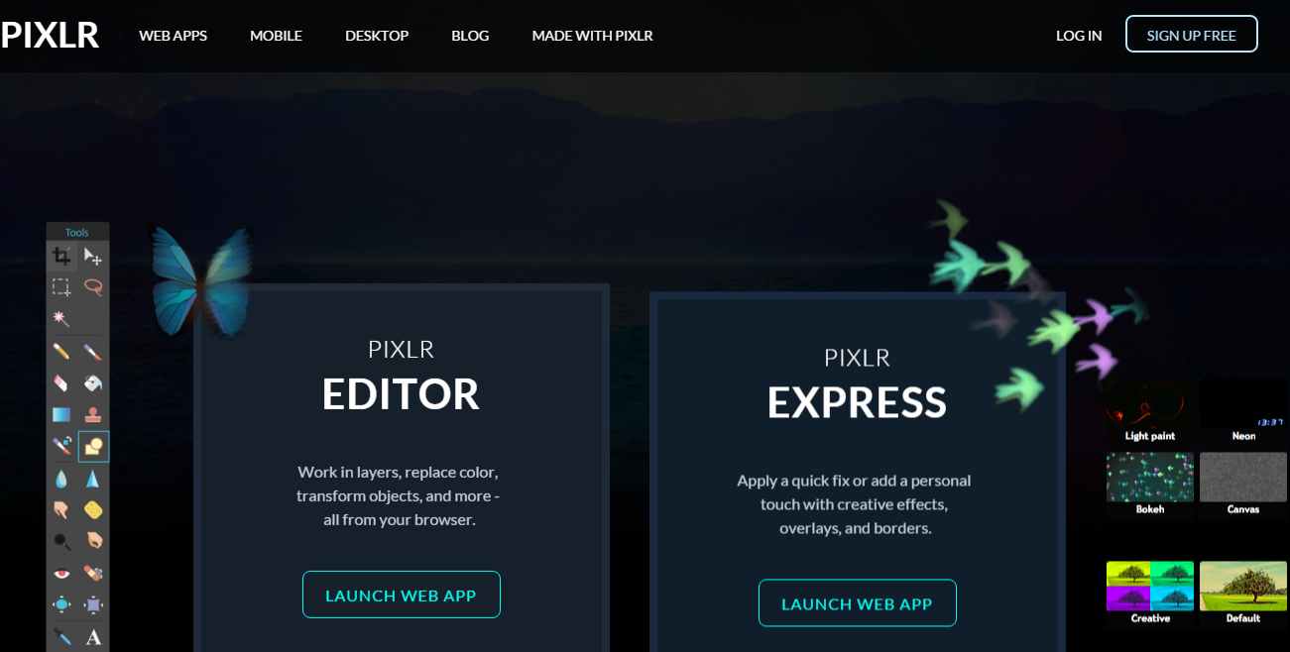
Redagavimas online

Slide 9
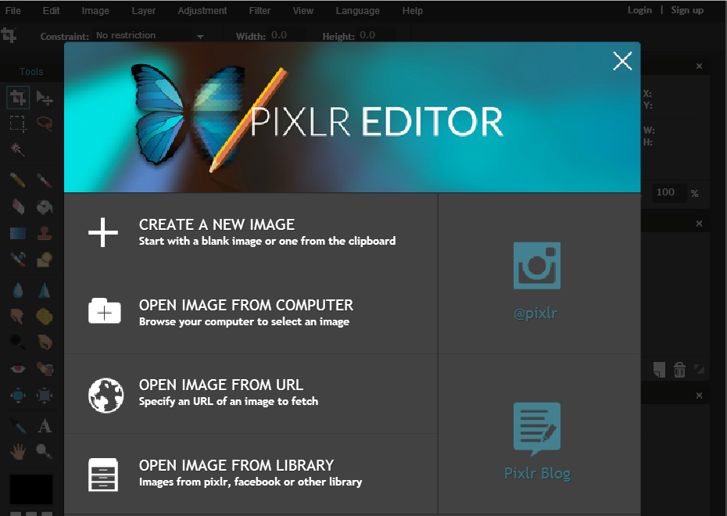

Slide 10
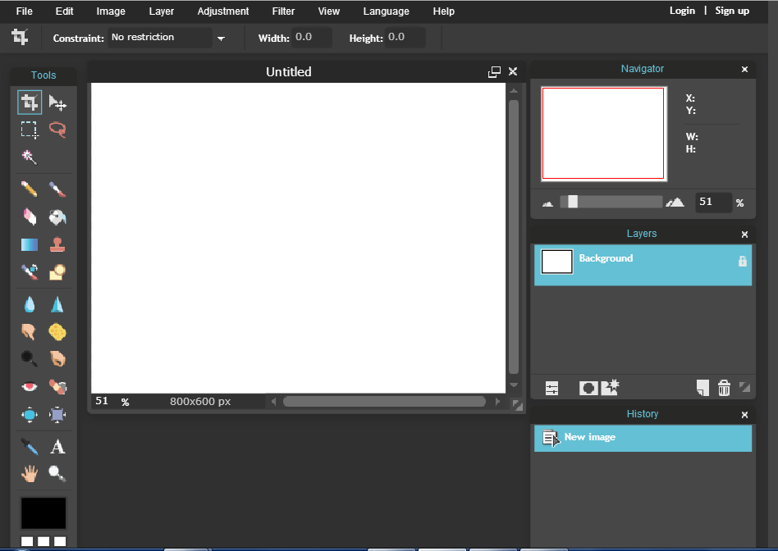
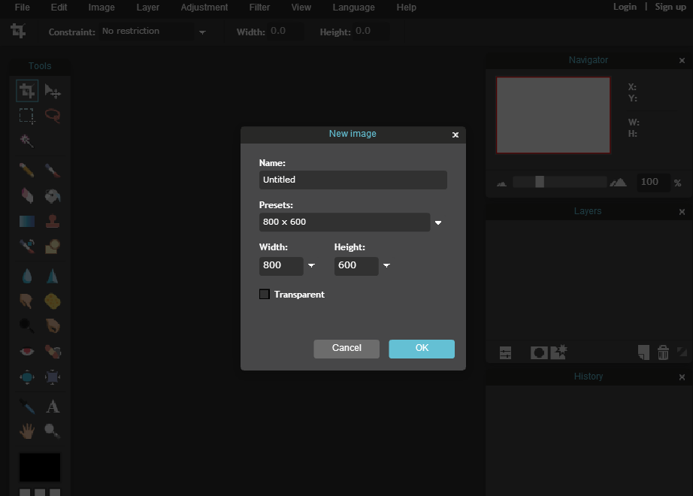
Kurti naują:

Slide 11
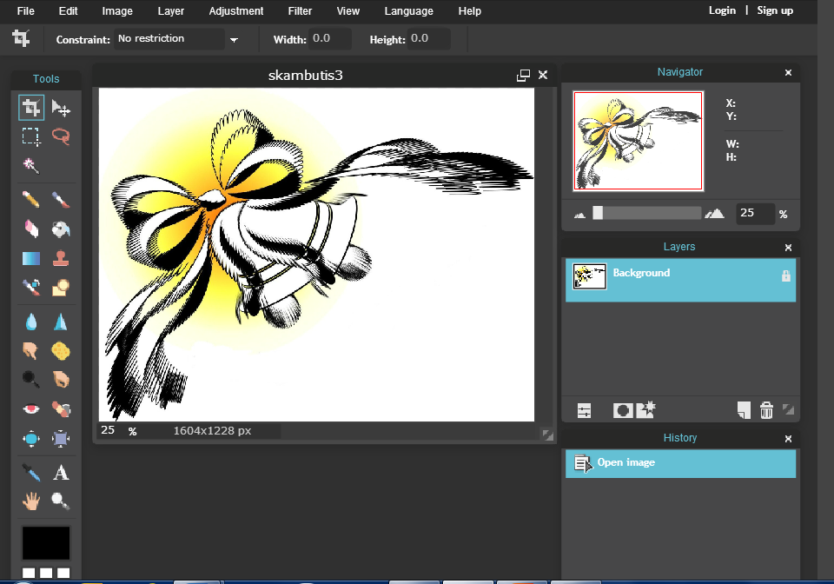

Slide 12
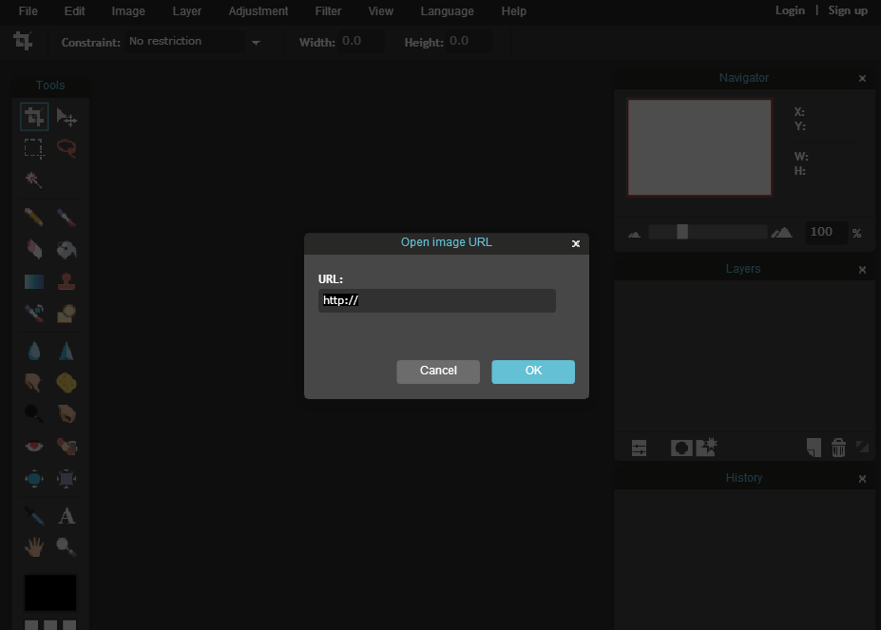
Galite nurodyti URL

Slide 13
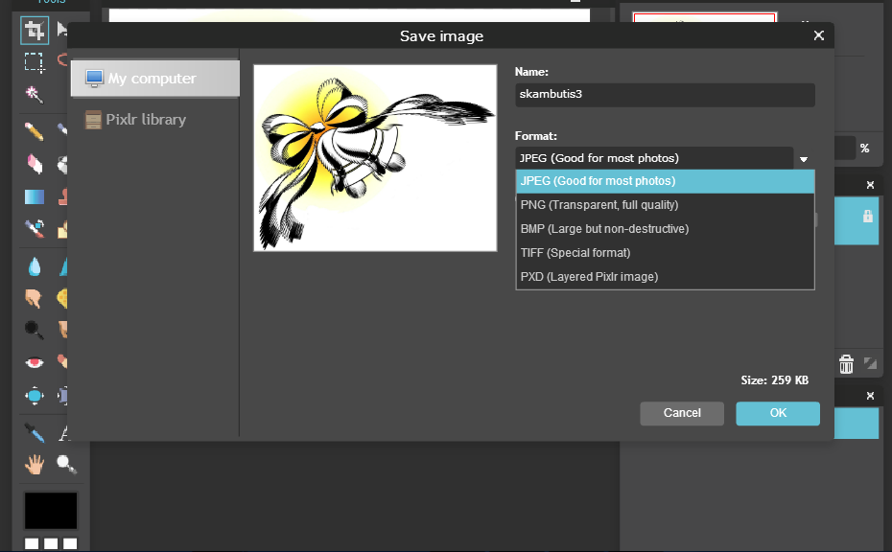
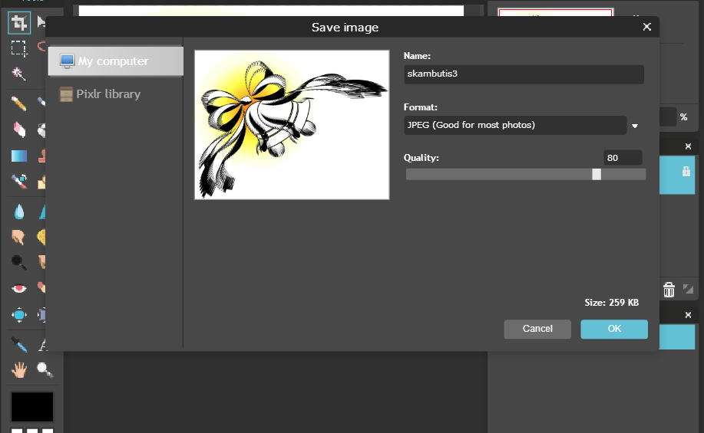
Saugome:

Slide 14
http://pixlr.com/express/
Kurti naują
Redaguoti online
(kompiuteriu ar kitu mobiliuoju įrenginiu)

Slide 15
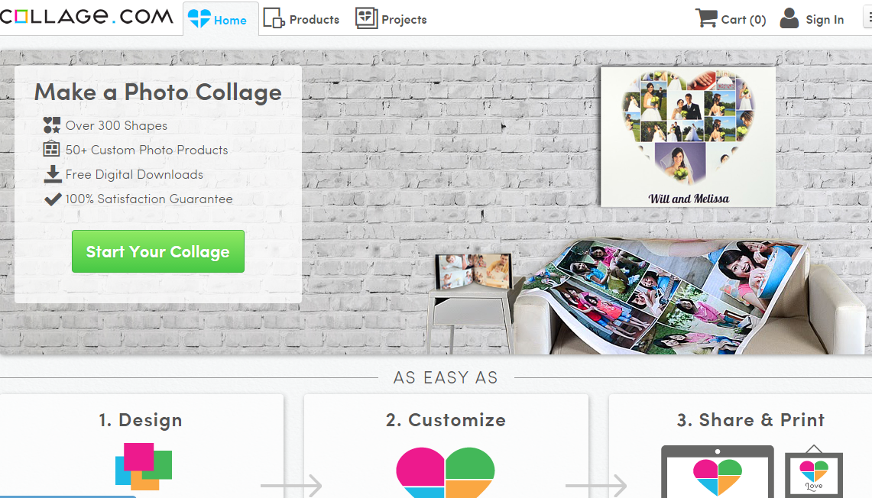
http://www.collage.com/

Slide 16
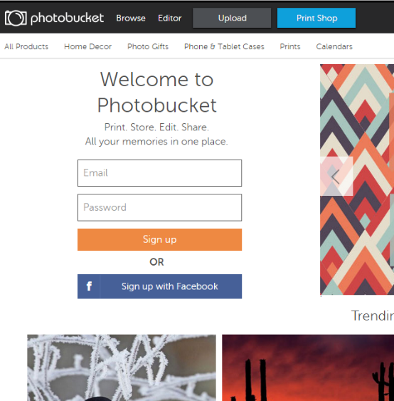
http://photobucket.com/
Programos tinka
atvirukų,
koliažų kūrimui
ir jų publikavimui.
Renkamės nuotraukas,
dekoruojame,
renkame rėmelio
tipą,
įrašome tekstą.
Išsaugojame,
publikuojame...

Slide 17
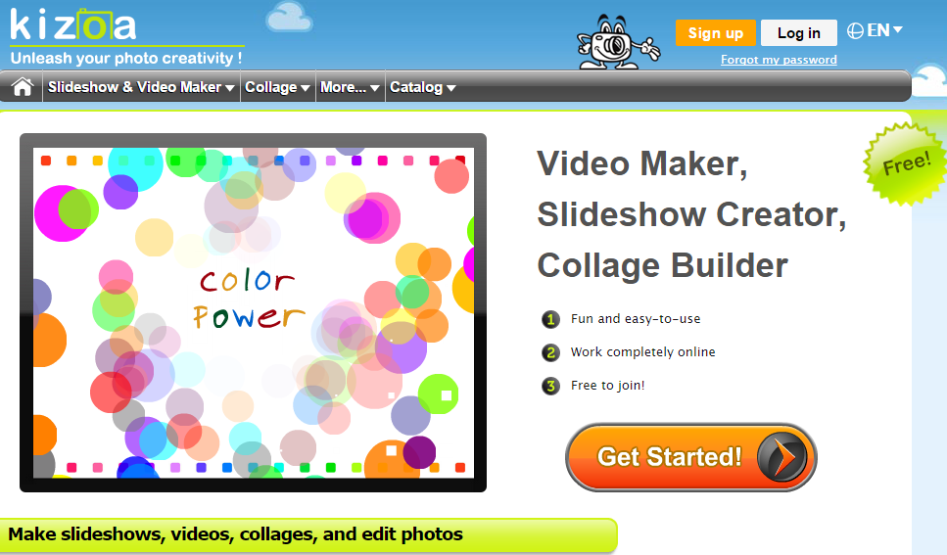
http://www.kizoa.com/

Slide 18
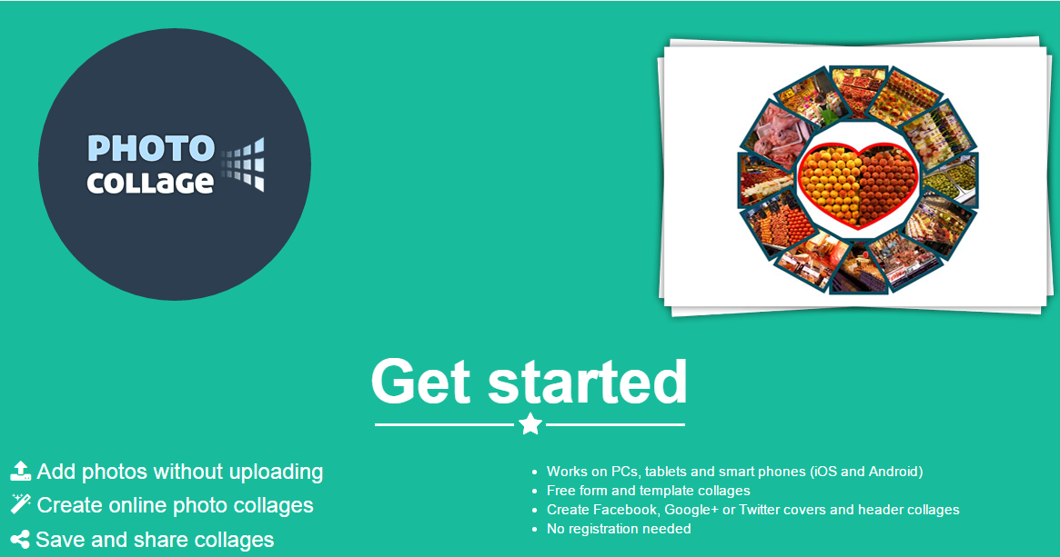
www.photocollage.net

Slide 19
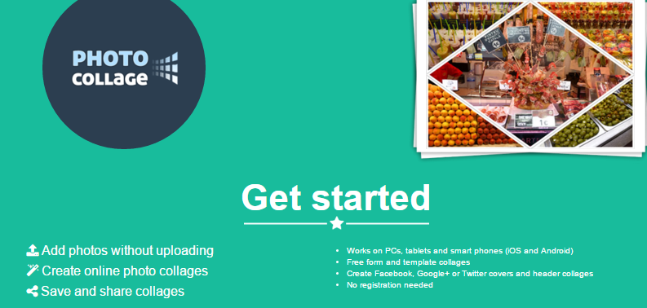
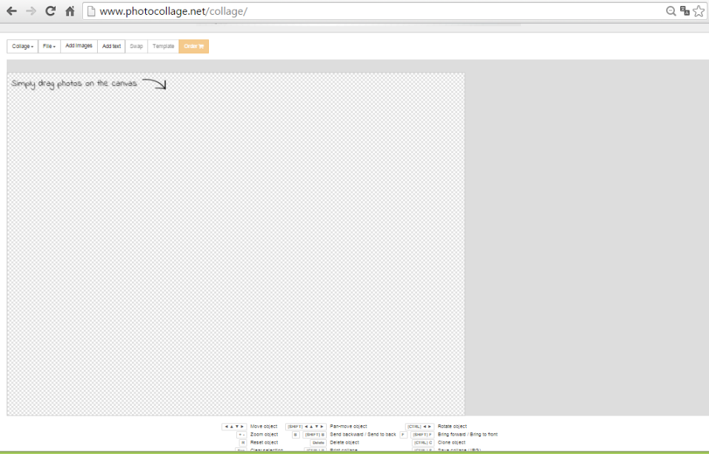
Darbo pradžia

Slide 20
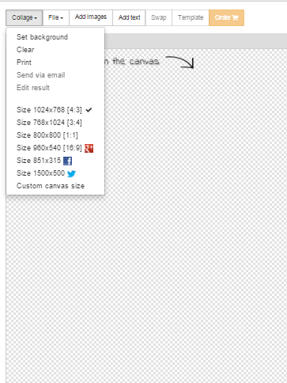
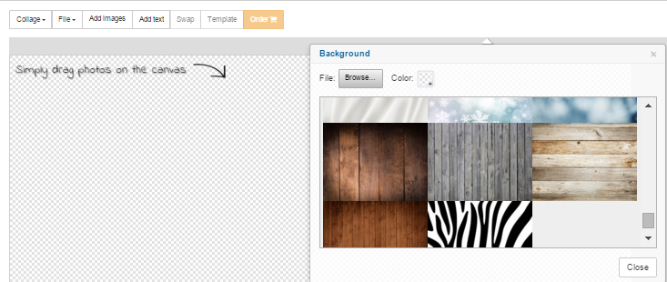
Galimybė parinkti dizainą

Slide 21
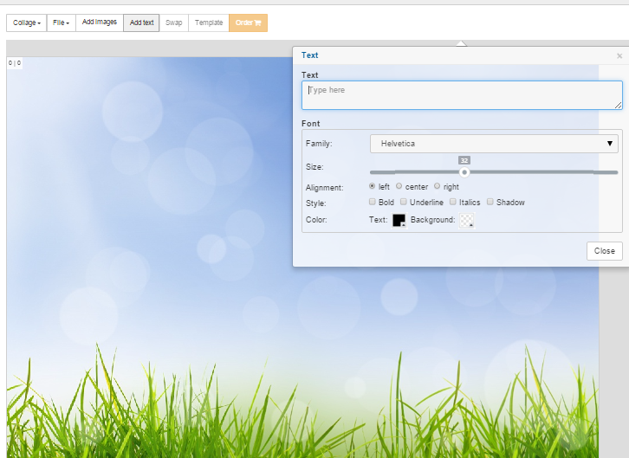
Galime įterpti tekstą

Slide 22
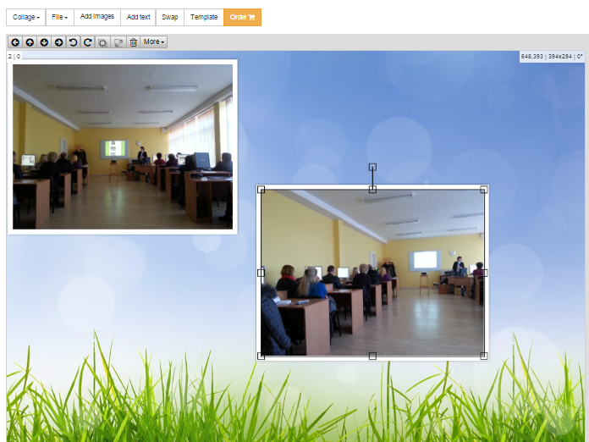
Įkeliamos nuotrakos

Slide 23
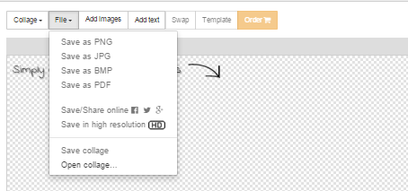
Išsaugome
Kaip paveikslą ar *.pdf
Pasirinkę „saugoti koliažą“, galėsime ateityje redaguoti.

Slide 24
Video montažai.MovieMaker
Iš buitinių vaizdo įrašų ir nuotraukų bus visiškai nesunku sukurti filmų apie projekto veiklas, taip pat demonstracinių ir reklaminių filmukų, jei naudosite „Windows Movie Maker“.
Jūs galite:
  apkarpyti vaizdo įrašą,
  pridėti garso takelį ir keletą nuotrauką.
Tada vienu spustelėjimu pridėkite temą, kad pritaikytumėte savo filmui perėjimo efektus ir antraštes.
Taip galima sukurti profesionaliai atrodančius filmus.

Slide 25
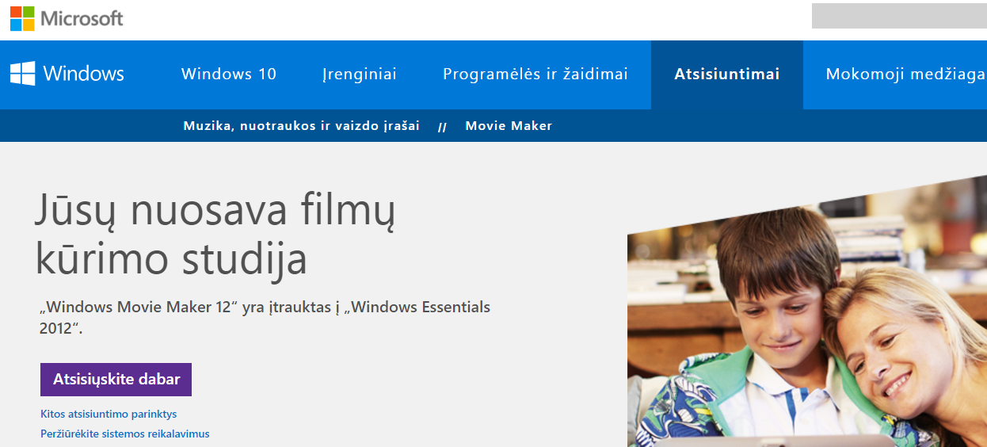
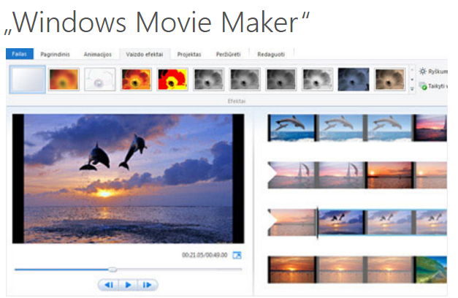
http://windows.microsoft.com/lt-lt/windows/music-video-photo-download

Slide 26
Dalinimasis darbu, publikavimas
Publikavimas žiniatinklyje labai populiaru internete;
Kai mokiniai mato savo darbus, publikuojamus žiniatinklyje, kyla jų motyvacija;
Gausu internetinės programinės įrangos, kuria naudojantis, galima lengvai kurti ir publikuoti įvairialypę medžiagą: nuotraukas, pristatymus, garso bei vaizdo failus, tekstus bei mokymo medžiagą, internetines nuorodas ir kt.

Slide 27
Informaciniai gebėjimai
kultūringai bendrauti žodžiu ir raštu,
ieškoti informacijos ir ją apibendrinti,
taikyti IT sprendžiant savo problemas,
suprasti informacinių technologijų reikšmę ir svarbą,
įžvelgti informacinius ir komunikacinius ryšius,
atpažinti programinę įrangą.

Slide 28

Programą „eTwinning“ Lietuvoje administruoja

